Slide 1
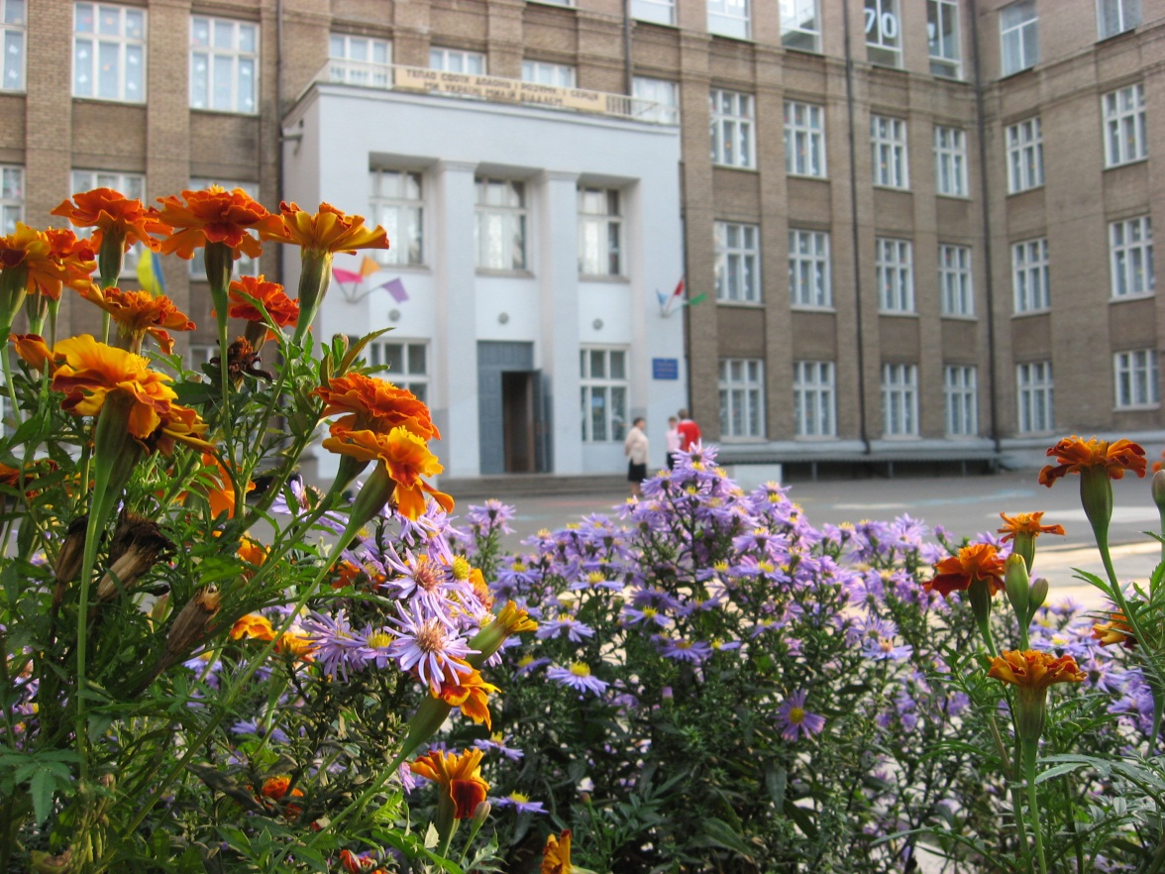
Втілення в життя регіонального проекту
«Новій Дніпропетровщині – новий стандарт освіти»
Організація роботи ЗНЗ та ПНЗ щодо отримання допрофесійної та початкової професійної освіти серед
суб’єктів навчально-наукового комплексу
В.Король,
заступник директора з НВР
НТМЛ № 16 м. Кривого Рогу

Slide 2
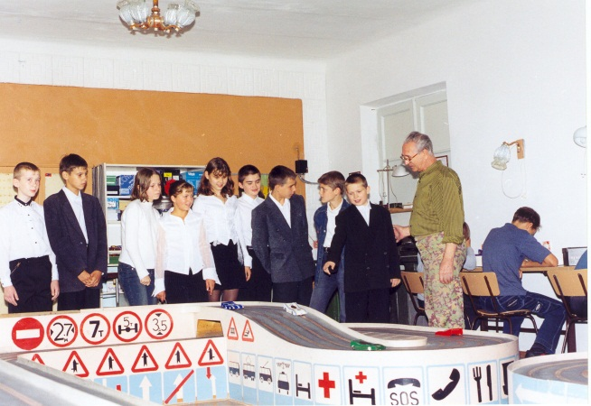
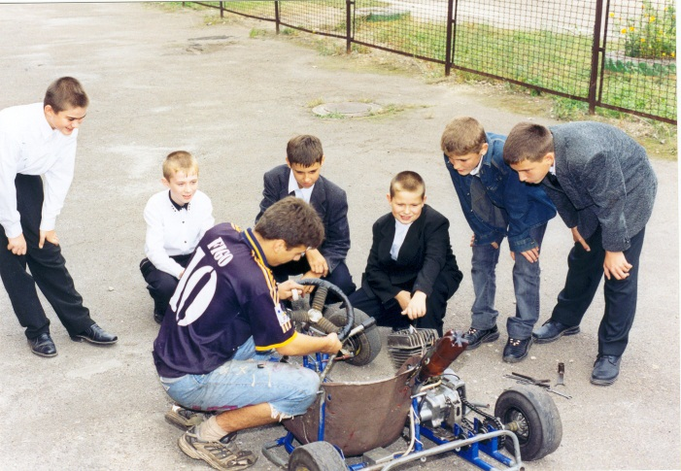
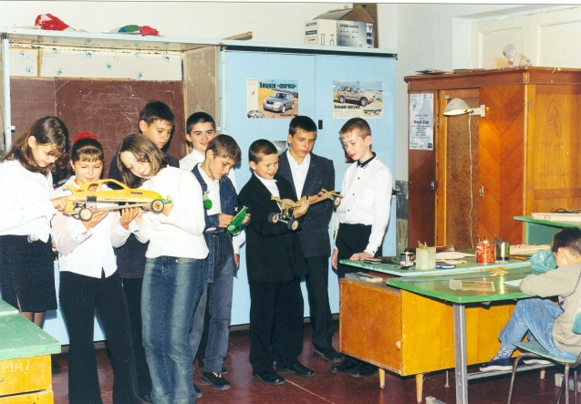
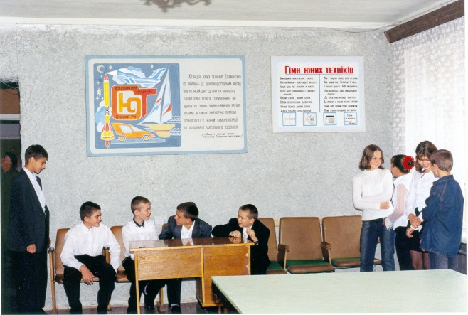
Напрями співпраці НТМЛ № 16 і СЮТ
підготовка школярів до свідомого вибору професії;
профорієнтаційна діяльність;
психолого-педагогічний супровід професійного самовизначення;
модернізація освітнього процесу;
забезпечення профільного навчання;
створення єдиного інформаційного середовища;
оновлення змісту освіти;
Використання ресурсів партнерів

Slide 3
Кількість учнів НТМЛ № 16, зайнятих у гуртках технічного напряму СЮТ Дзержинського району
гуртки СЮТ | 2000 | 2001 | 2002 | 2003 | 2004 | 2005 | 2006 | 2007 | 2008 | 2009 | 2010 | 2011 | 2012 | 2013
авіамодельний | 4 | 5 | 4 | 7 | 9 | 7 | 9 | 10 | 12 | 17 | 16 | 16 | 19 | 24
судномодельний | 2 | 2 | 1 | 4 | 7 | 9 | 10 | 19 | 18 | 18 | 17 | 19 | 19 | 21
автомодельний | 4 | 3 | - | 3 | 6 | 7 | 11 | 11 | 10 | 10 | 9 | 11 | 16 | 17
початкове технічне моделювання | 12 | 14 | 11 | 16 | 18 | 13 | 16 | 12 | 17 | 16 | 16 | 17 | 19 | 18
дизайн | 5 | 4 | 5 | 6 | 7 | 9 | 7 | 12 | 11 | 14 | 21 | 21 | 24 | 25
ракетомодельний | 2 | 2 | 1 | 3 | 4 | 3 | 2 | 2 | - | - | - | - | - | 20
автотрасове моделювання | 1 | 1 | 1 | 4 | 3 | 3 | 4 | 4 | 3 | 3 | 3 | 9 | 8 | 11
різьблення подереву | 2 | 3 | 3 | 3 | 3 | 2 | 2 | 4 | 4 | 4 | 5 | 6 | 6 | 7
разом | 32 | 34 | 26 | 46 | 57 | 51 | 62 | 74 | 75 | 82 | 80 | 99 | 111 | 143

Slide 4
Етапи створення інноваційного закладу освіти – Криворізького науково-технічного
металургійного ліцею № 16
Вихідна позиція
для розвитку закладу
на більш високому рівні
Внутрішні чинники
Зовнішні чинники
Зміни в мотиваційній сфері сімей учнів;
Досвід роботи закладу з профільного навчання з 1992 р.;
Постійний інтерес учнів з інших районів міста до профільного навчання в НТМЛ № 16;
Високий відсоток соціальної спадковості серед учнів школи (30 % з сімей і родів «Криворіжстальців»);
Протягом 1992-2002 рр. майже половина випускників, що вступили до ВНЗ, обрали технічні спеціальності.
Територіально вигідне розташування поряд з КМК «Криворіжсталь»;
Територіально вигідне розташування поряд з КМФ НМетАУ;
Потреба міста у фахівцях технічних спеціальностей
(за даними Центру зайнятості)
2001-2002 н. р. - прийняття управлінського рішення щодо реорганізації школи в ліцей

Slide 5
Етапи розвитку НТМЛ № 16
Етапи | Зміст | Форма узагальнення досвіду й поширення інновацій
1 (підготовчо-організаційний) 2001-2002 2002-2003 | Управлінський, педагогічний аналіз моменту, прийняття управлінського рішення щодо реорганізації | Районний семінар керівників освітніх закладів (2002р.)
ІІ (реорганізацій ний) 2003-2004 | Здійснення реорганізації школи в науково-технічний металургійнийліцей№16(наказ Управління комун. власності м. Кривого рогу №137 ум від 17.09.2003) | Документаційна папка реорганізації
ІІІ (становлення) 2004-2005 2005-2006 | Входження до складу навчально-наукового комплексу при Національній металургійній академії України(наказ МОН України № 671 від 20.08.2004р.) | 1. Міський семінар з питань профільного навчання(2004) 2. Участь у виставці “Сучасна освіта в Україні” (2004,2005-2 дипломи учасників, внесення до каталогу) 3. Досвід «Адаптаційна система методичної роботи в закладі нового типу - ліцеї» внесено до каталогу «Освітянська спадщина Придніпров’я», 2005

Slide 6
Етапи | Зміст | Форма узагальнення досвіду й поширення інновації
IV (формуючий) 2006-2007 2007-2008, 2008-2009 | Формування системи профільного навчання в розрізі «Допрофільна підготовка-профільне навчання в ліцеї – ВНЗ» | 1. Районний семінар для ЗД з НВР «Шляхи організації профільного навчання в інноваційному закладі освіти», 2006 2. Участь у виставці «Сучасна освіта в Україні» 2006,2007,2008. 3. Участь в обласному конкурсі на кращу модель організації профільного навчання – призове місце, 2006
V (моделюючий) 2009-2010 2010-2011 | Створення моделі профільного навчання в ліцеї. Державна атестація навчального закладу. Посилення PR з метою підтримання іміджу навчального закладу в соціумі | 1.Участь у виставці «Сучасна освіта в Україні» Київ, 2009 2. Наказ №34 від 25.01.10, Матеріали атестаційної експертизи КНТМЛ №16 3.Виступи вчителів на міських, обласній конференції. 4. Участь 8 вчителів у обласній виставці “Пед.здобутки” (4 – викладачі проф. предметів) 5. 2011- районний семінар для ЗД з НВР «Паблік рилейшнз сучасної школи. ІКТ на службі менеджерів освіти»
VI (підсумковий) 2011-2012 2012-2013 | Управлінський аналіз 10-літнього циклу упровадження профільного навчання | 2011-2012- публікації досвіду ліцею у фахових виданнях. 2. Міський семінар з профорієнтації( 30.11.12) 3. Науково-практична конференція за підсумками 10-літньго циклу упровадження профільного навчання. 4. Участь в обласному семінарі (04.04.13)

Slide 7
Зв'язки НТМЛ № 16 з суб'єктами Комплексу
Криворізький інститут Кременчуцького університету економіки, нових технологій та управління
Національна металургійна академія України (НМетАУ)
Криворізький металургійний факультет НМетАУ
Саксаганський природничо-науковий ліцей
СЮТ Дзержинського району
Криворізький технікум НМетАУ
Центр підготовки і перепідготовки робітничих кадрів № 1
НТМЛ № 16
Криворізький коксохімічний технікум
Криворізький міський методичний центр профтехосвіти
Український заочний політехнічний технікум
Криворізький професійний ліцей
Криворізький професійний транспортно-металургійний ліцей
Криворізький професійний гірничо-металургійний ліцей
Професійно-технічне училище № 45

Slide 8
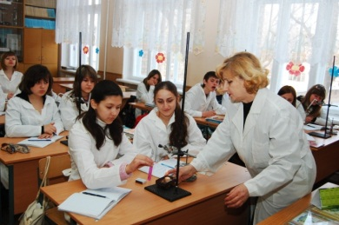
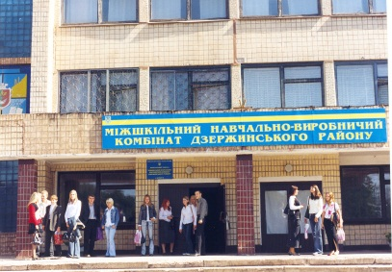
Модель
профільного навчання НТМЛ №16
на 2012-2013 н. р.
Структурній підрозділ навчально-наукового комплексу при
Металургійному інституті ДВНЗ КТУ
Внутрішньошкільна
профілізація
Зовнішня профілізація
(інтеграція профільного навчання з початковим
професійним навчанням на базі
Центрально-міського МНВО)
Технологічний напрям
Інформаційно-технологічний
профіль
Технологічний профіль
фізика
хімія
креслення
прикладна математика
металургійна справа
основи тех. творч.
комп. графіка
комп’ютерна графіка
прикладна математика
креслення
основи тех. творчості
Трудове навчання (технології)
( Центрально-Міський МНВО)

Slide 9
Система допрофільної підготовки в НТМЛ № 16
Допрофільна підготовка учнів НТМЛ № 16
Рання профілізація 5-7 кл.
Гуртки при СЮТ Дзержинського району –
авіамоделювання,
автомоделювання, судномоделювання, початкове технічне моделювання, різьблення по дереву, дизайн, ракетомодельний, автотрасове моделювання
Допрофільна підготовка 8-9 кл.
Факультативи:
- математика
- фізика
- креслення
- хімія
- комп'ютерна графіка
Профорієнтація
Металургійний інститут, КТУ, ПТУ № 45, ККХТ, Політехнічний технікум, музей
«Арселор Міттал»

Slide 10
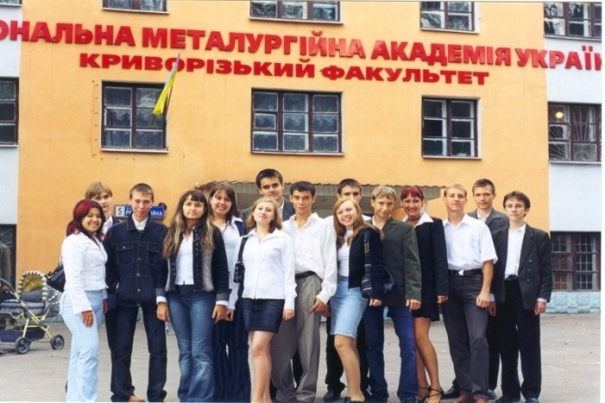
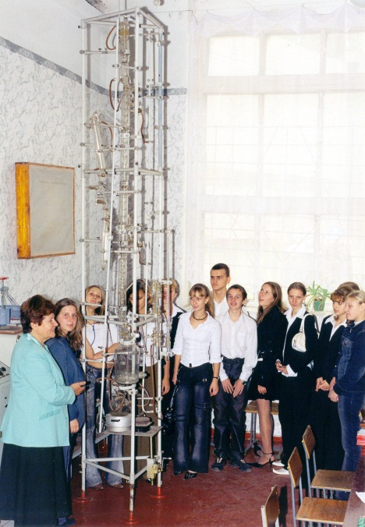
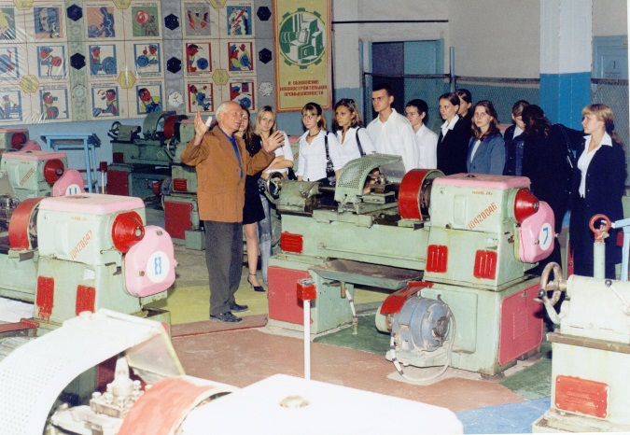
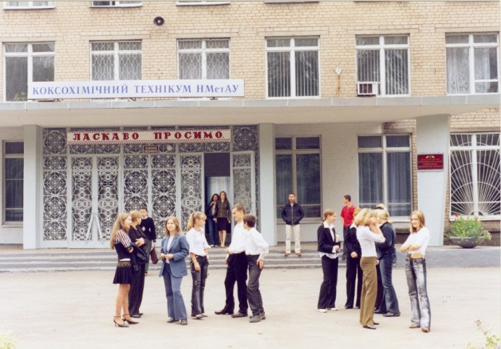
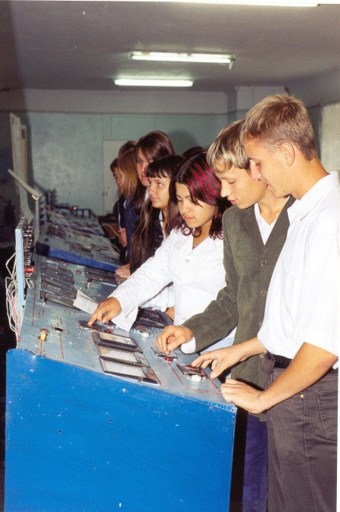
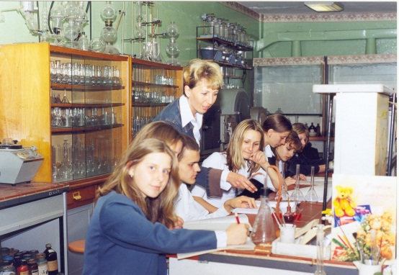
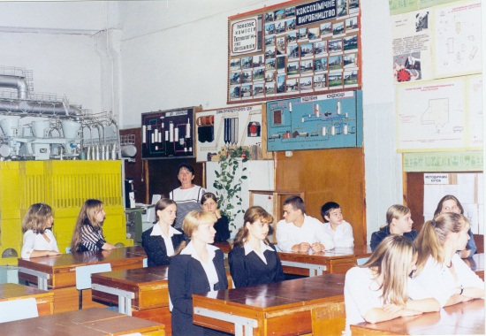
Співпраця НТМЛ № 16 з суб'єктами комплексу та іншими установами

Slide 11
Моніторинг профілів НТМЛ № 16 та їх матеріально-технічного забезпечення
№ | Рік | Профіль | Власна база | База інших закладів
1 | 2004-2005 | Технічний, технологічний | Каб. інформатики, математики, фізики, хімії | Лабораторії, мультимедійний кабінет металургійної академії, лабораторії ККХТ , СЮТ
2 | 2005-2006 | Технічний, технологічний | Бібліотека, каб. трудового навчання | МНВК Дзержинського р-ну, СЮТ
3 | 2006-2007 | технологічний, фізико-математичний | Каб. профорієнтації, Каб. математики, фізики | СЮТ Дзержинського району
4 | 2007-2008 | Фізико-математичний, технологічний | З 2007р. Internet | -
5 | 2008-2009 | Технологічний, фізико-математичний, природничий | - | Центрально-міський ліцей СЮТ
6 | 2009-2010 | Природничий, фізико-математичний, інформаційно-технологічний | Каб. географії, мультимедійний каб. | СЮТ
7 | 2010-2011 | Інформаційно-технологічний, технологічний | Каб. інформатики, конференційний зал | МНВО Ц-М р-ну, СЮТ
8 | 2011-2012 | Інформаційно-технологічний, технологічний | мультимедійний каб. | МНВО Ц-М р-ну, СЮТ
9 | 2012-2013 | Інформаційно-технологічний, технологічний | мультимедійний каб. | МНВО Ц-М р-ну, СЮТ

Slide 12
Безперервна технічна освіта
В НТМЛ № 16 у співпраці з суб’єктами
Комплексу
1-4
класи
5-7
класи
8-9
класи
10-11
класи
Технічні спеціальності ВНЗ
ВНЗ
Уроки технічної праці;
Гуртки технічного спрямування
Трудове навчання
Гуртки технічного спрямуван-
ня
Факультативи:
- креслення;
комп'ютерна графіка
Початкова професійна освіта за спеціальностями;
Факультативи: - креслення; основи технічної творчості;основи комп'ютерної градації)
Трудове навчання
Початкове технічне моделювання
НТМЛ №16,
СЮТ
НТМЛ №16,
СЮТ
НТМЛ №16,
СЮТ
Ц-М МНВО КМІ ДВНЗ КНУ

